Slide 1
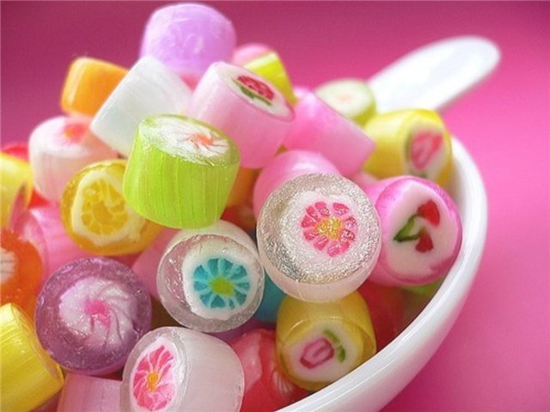
Взаимоотношения сестер
Из опыта семьи Леоновых

Slide 2
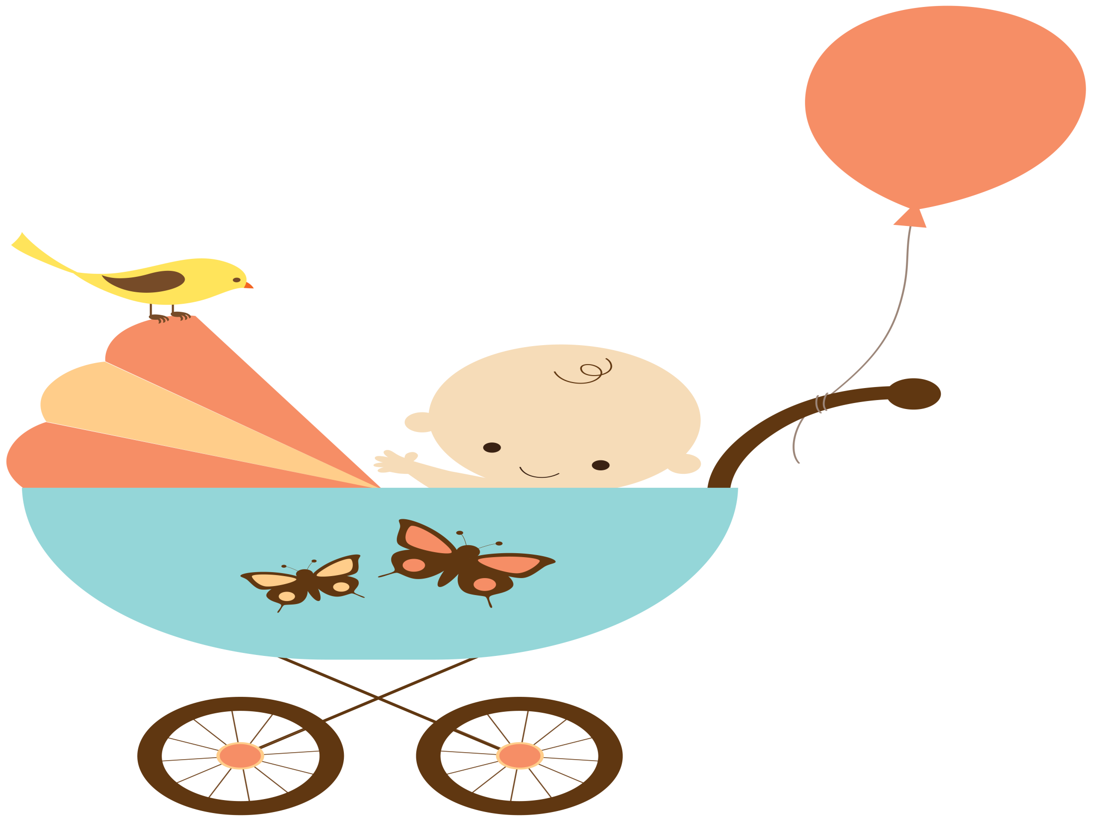
С появление младшего ребенка в семье старшему уделяется мало времени. Родители должны проводить с ним беседы и понемногу баловать, а не использовать как няньку и дом. работника.

Slide 3
На взаимоотношения детей влияет возраст и пол ребенка.
Наверное, труднее представить себе человека ближе, чем родная сестра(не берем во внимание родителей, конечно). Но бывают отношения, когда сестры становятся едва ли не врагами друг другу. Например возьмем сестер с разницей 3-4 года. Так как вторая сестра тоже еще маленькая, ей не хватает внимания. Она начинает капризничать, плохо вести себя, и все для того что бы привлечь внимание со стороны родителей.

Slide 4
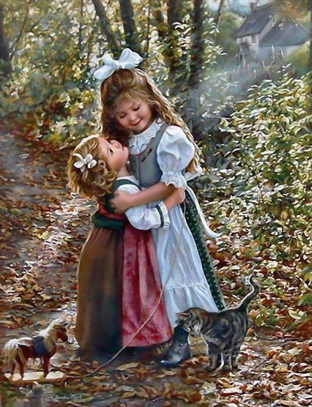
СЕСТРЫ С РАЗНИЦЕЙ 5-7 ЛЕТ При появлении второй дочери, у первой появляется интерес. Когда подрастает младший ребенок, старшая сестра при этом тоже остается еще ребенком. Благодаря этому первая дочь учит сестру разным играм, рисованию, разговаривает с ней, а так же рассказывает то что она знает. Так младшая сестра благодаря старшей лучше развивается и взаимодействует с другими детьми

Slide 5
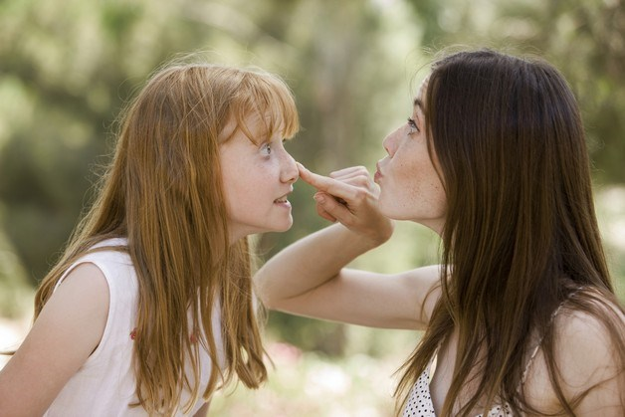
Сестры с разницей от 8 лет
Чаще сестры с такой разницей очень дружны. Младшая дочь уже с детства берет пример со старшей. Примером может служить манера общения. В будущем старшая сестра помогает младшей в учебе, а когда младшая подрастает до подросткового возраста, старшая проводит беседы , где пытается объяснить что предстоит ей в будущем. Вырастая обе сестры стараются помогать друг другу, например это займы денег или помощь с детьми.

Slide 6
